Slide 1
ОСНОВНА КОНФИГУРАЦИЈА
ПЕРСОНАЛНОГ РАЧУНАРА

Slide 2
Шта је то рачунар?
ПОНОВИМО!
Рачунар је електронски уређај који је намијењен пријему и обради података и меморисању информација.
Рачунар се састоји од материјалних компоненти или хардвера и нематеријалних компоненти или софтвера.

Slide 3
ХАРДВЕР
СОФТВЕР
УЛАЗНЕ ЈЕДИНИЦЕ
ИЗЛАЗНЕ ЈЕДИНИЦЕ
СИСТЕМСКИ
АПЛИКАТИВНИ
ВАЊСКА МЕМОРИЈА
ОПЕРАТИВНИ СИСТЕМ
КОРИСНИЧКИ
ПРОГРАМИ
МАТИЧНА ПЛОЧА
ПОМОЋНИ ПРОГРАМИ
ПРОЦЕСОР
УНУТРАШЊА МЕМОРИЈА

Slide 4
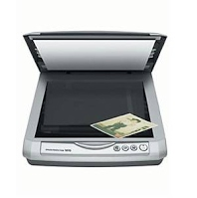
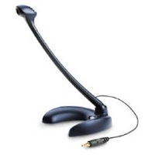
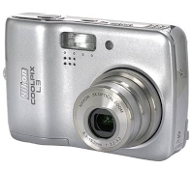
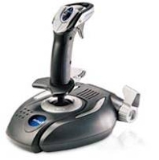
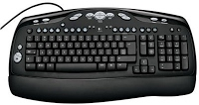
УЛАЗНЕ ЈЕДИНИЦЕ
Миш
Тастатура
Скенер
Џојстик
Дигитални фотоапарат
Микрофон

Slide 5
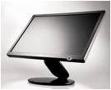
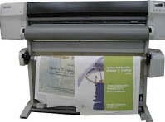
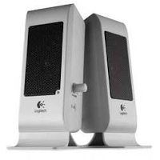
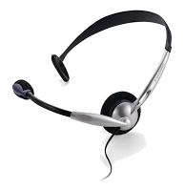
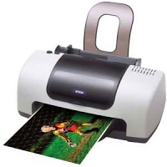
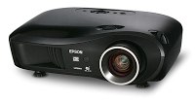
ИЗЛАЗНЕ ЈЕДИНИЦЕ
Монитор
Штампач
Плотер
LCD пројектор
Звучници
Слушалице

Slide 6
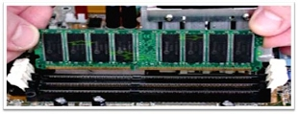
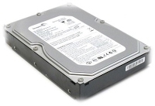
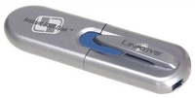
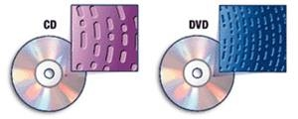
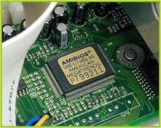
МЕМОРИЈА
УНУТРАШЊА
РАМ
РОМ
ВАЊСКА
МАГНЕТНЕ (хард диск)
ОПТИЧКЕ (CD, DVD)
ФЛЕШ (USB)

Slide 7
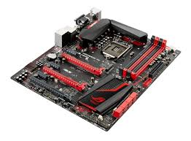
МАТИЧНА ПЛОЧА
Матична плоча је основа сваког рачунара, јер обједињује све компоненте рачунара. Важнији дијелови рачунара се спајају на матичну плочу непосредно путем уреза, док се вањски уређаји рачунара спајају посредно путем конектора.

Slide 8
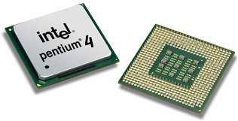
ПРОЦЕСОР
Процесор чине:
Аритметичко – логичка јединица
Управљачка јединица
Регистри

Slide 9
СОФТВЕР
СИСТЕМСКИ
ОПЕРАТИВНИ СИСТЕМ
ПОМОЋНИ ПРОГРАМИ
АПЛИКАТИВНИ
КОРИСНИЧКИ ПРОГРАМИ

Slide 10
ФОН НОЈМАНОВ МОДЕЛ РАЧУНАРА
процесор
централна јединица
УПРАВЉАЧКА ЈЕДИНИЦА
АРИТМЕТИЧКО ЛОГИЧКА ЈЕДИНИЦА
УЛАЗНЕ ЈЕДИНИЦЕ
РАДНА МЕМОРИЈА
ИЗЛАЗНЕ ЈЕДИНИЦЕ
ВАЊСКА МЕМОРИЈА

Slide 11
управљачки
сигнали
процесор
централна јединица
УПРАВЉАЧКА ЈЕДИНИЦА
АРИТМЕТИЧКО ЛОГИЧКА ЈЕДИНИЦА
УЛАЗНЕ ЈЕДИНИЦЕ
РАДНА МЕМОРИЈА
ИЗЛАЗНЕ ЈЕДИНИЦЕ
ВАЊСКА МЕМОРИЈА

Slide 12
управљачки
сигнали
процесор
централна јединица
УПРАВЉАЧКА ЈЕДИНИЦА
пренос
података
АРИТМЕТИЧКО ЛОГИЧКА ЈЕДИНИЦА
УЛАЗНЕ ЈЕДИНИЦЕ
РАДНА МЕМОРИЈА
ИЗЛАЗНЕ ЈЕДИНИЦЕ
ВАЊСКА МЕМОРИЈА

Slide 13
управљачки
сигнали
процесор
централна јединица
УПРАВЉАЧКА ЈЕДИНИЦА
пренос
података
АРИТМЕТИЧКО ЛОГИЧКА ЈЕДИНИЦА
УЛАЗНЕ ЈЕДИНИЦЕ
РАДНА МЕМОРИЈА
ИЗЛАЗНЕ ЈЕДИНИЦЕ
ВАЊСКА МЕМОРИЈА

Slide 14
управљачки
сигнали
процесор
централна јединица
УПРАВЉАЧКА ЈЕДИНИЦА
пренос
података
АРИТМЕТИЧКО ЛОГИЧКА ЈЕДИНИЦА
УЛАЗНЕ ЈЕДИНИЦЕ
РАДНА МЕМОРИЈА
ИЗЛАЗНЕ ЈЕДИНИЦЕ
ВАЊСКА МЕМОРИЈА

Slide 15
управљачки
сигнали
процесор
централна јединица
УПРАВЉАЧКА ЈЕДИНИЦА
пренос
података
АРИТМЕТИЧКО ЛОГИЧКА ЈЕДИНИЦА
УЛАЗНЕ ЈЕДИНИЦЕ
РАДНА МЕМОРИЈА
ИЗЛАЗНЕ ЈЕДИНИЦЕ
ВАЊСКА МЕМОРИЈА

Slide 16
Рачунар прима податке кроз улазне јединице, његова централна јединица их обрађује и чува у меморији, а излазне јединице приказују резултат обраде.
Рачунар лако можемо упоредити са човјеком.

Slide 17
Очи
Уши
Нос
Језик
УЛАЗНЕ ЈЕДИНИЦЕ
Краткорочно памћење
РАДНА МЕМОРИЈА
Мозак
ПРОЦЕСОР
Дугорочно памћење
ВАЊСКА МЕМОРИЈА
Гласне жице
Покрети ногу и руку
Покрети тијела
ИЗЛАЗНЕ ЈЕДИНИЦЕ

Slide 18
ХВАЛА НА ПАЖЊИ!

